Slide 1
○○システム導入による 業務効率化のご提案
2023/12/31
株式会社コントソ

Slide 2
変更履歴
項番 | 作成／更新日 | 作成／更新者 | 更新箇所 | 更新内容
1 | 2023/12/23 | 浅井
2
3
4
5
6
7
8

Slide 3
はじめに
貴社ますますご清栄のこととお慶び申し上げます。 平素より格別のご高配を賜り、厚く御礼申し上げます。
この度は、ご提案の機会を賜りまして、誠にありがとうございます。 本ご提案を通じて、貴社の○○課題の改善に 微力ながらお力添えできたらと考えております。
つきましては、本ご提案システムをご検討いただき、 ご採用の栄を賜りますよう、よろしくお願い申し上げます。

Slide 4
ご提案の概要
現状の課題
解決するための手段
費用対効果

Slide 5
システムの導入について

Slide 6
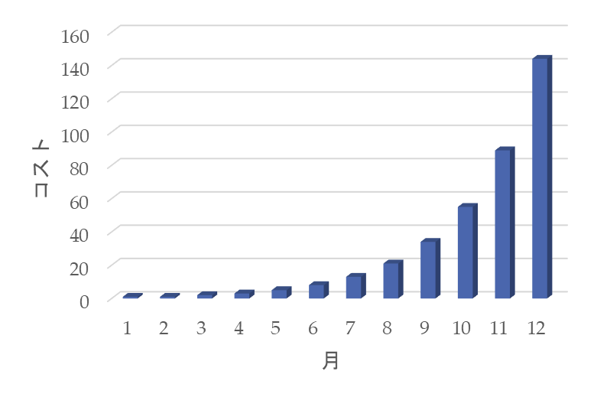
業務の現状
ヒアリングした業務の現状

Slide 7
現状での問題点
ヒアリングした業務の課題

Slide 8
システム導入の目的
提案書のタイトルとなる、提案のメイン・テーマ

Slide 9
システム導入の効果・成果
システムを導入することによって得られるメリット

Slide 10
システム導入の背景
。

Slide 11
システム導入における課題
システムを導入するにあたって前提条件や制約条件がある場合

Slide 12
実現の方針・方策・方法
。

Slide 13
対象となる業務の範囲・領域
スコープを明示

Slide 14
導入システムの概要

Slide 15
システムの構成
。

Slide 16
システム導入後の業務フロー
。

Slide 17
システムの品質条件、性能条件
。

Slide 18
システムの範囲
。

Slide 19
開発プロジェクトの進め方

Slide 20
開発プロジェクトの進め方
。

Slide 21
納入する成果物
。

Slide 22
開発体制
。

Slide 23
開発スケジュール
。

Slide 24
見積もり

Slide 25
コスト見積もり
。

Slide 26
先行企業の導入事例

Slide 27
A社のシステムと導入効果
。

Slide 28
B社のシステムと導入効果
。

Slide 29
C社のシステムと導入効果
。

Slide 30
補足情報

Slide 31
会社紹介
会社名
所在地
代表
設立
従業員数
事業内容

